Slide 1

Il Progetto
Citizen Science e Environmental Intelligence
Catia Prandi, Università di Bologna
catia.prandi2@unibo.it

Slide 2
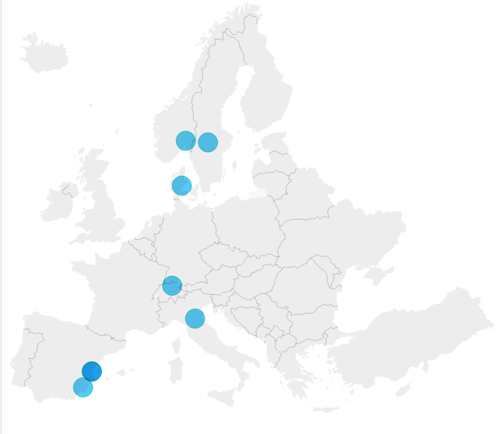
Overview
SMARTLAGOON (Innovative modelling approaches for predicting socio-environmental evolution in highly anthropized coastal lagoon) è un progetto finanziato dall’UE, EXCELLENT SCIENCE - Future and Emerging Technologies (FET) H2020-EU.1.2.2. - FET Proactive
Topic: Environmental Intelligence
Durata: 01/01/2021 – 31/12/2024
Finanziamento: 4 milioni

Slide 3
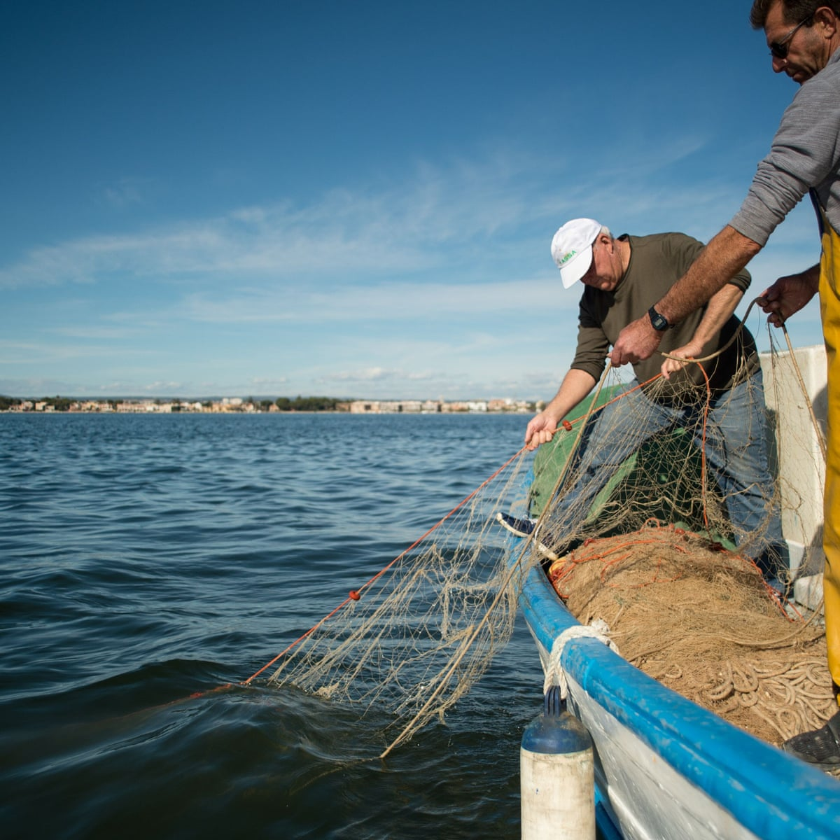

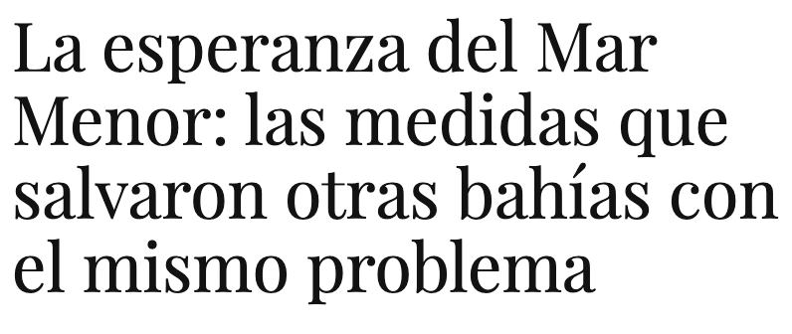
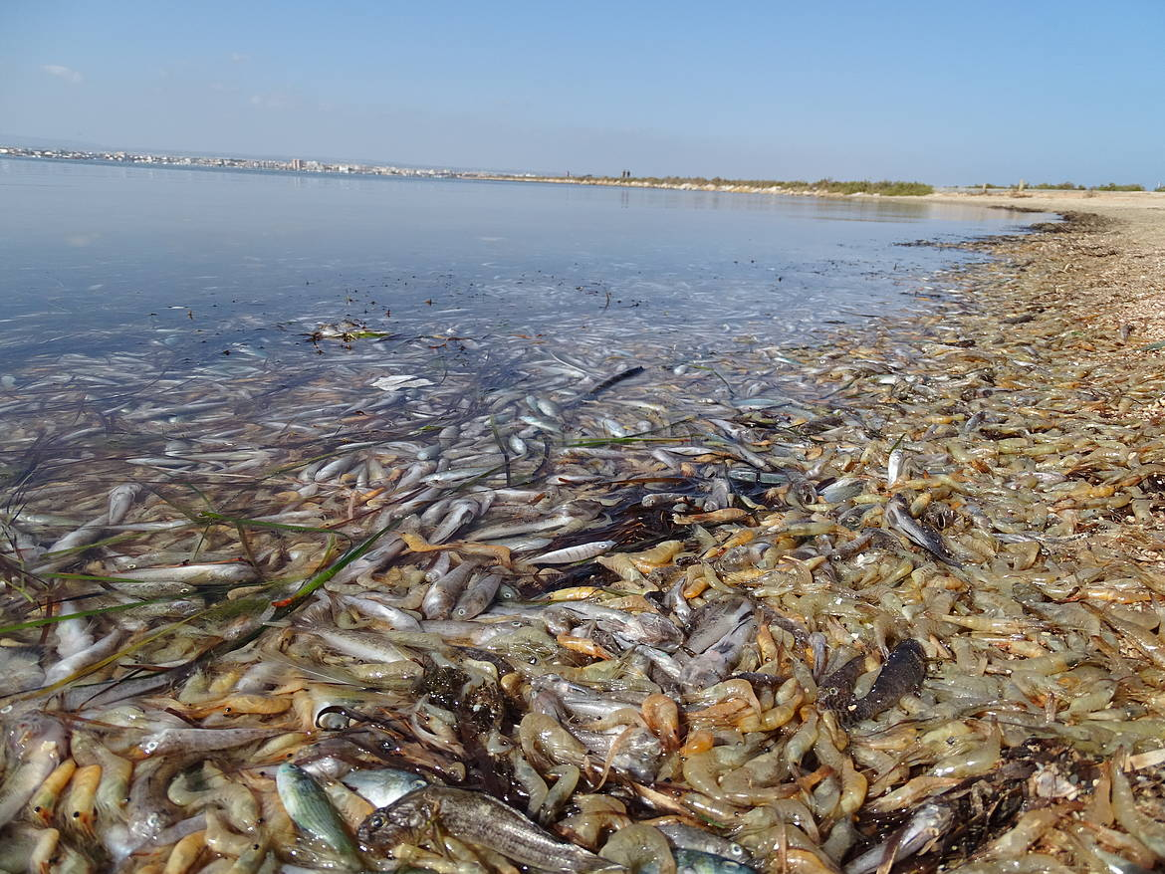

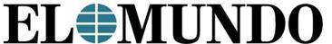
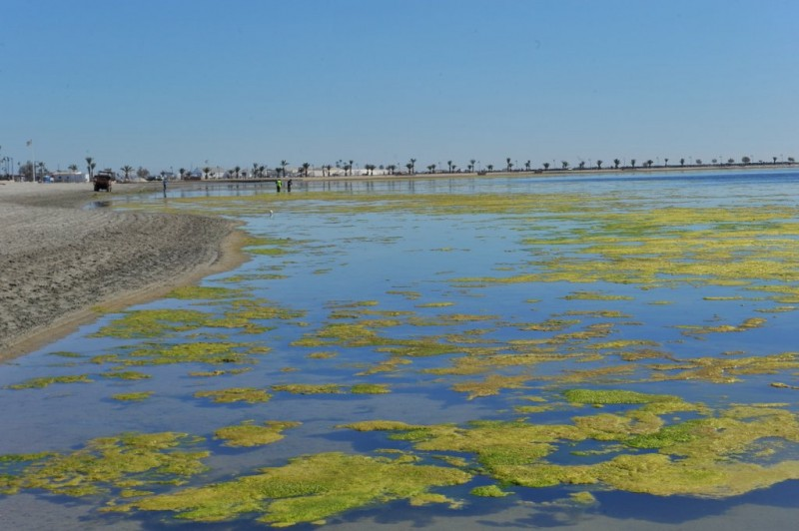
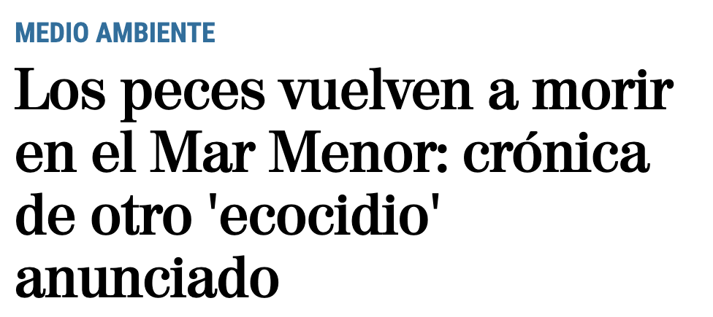
Problema affrontato
Il focus del progetto è la laguna del Mar Menor, Spagna, che sta vivendo un forte degrado ambientale
Ha diverse problematiche dovute alle pressioni climatiche e antropiche causate da vari fattori che impattano la sua sostenibilità
  Espansione del turismo
  Agricoltura estensiva
  Urbanizzazione

Slide 4
Metodologia (1/2)
Sviluppo di un digital twin (gemello digitale) in grado di integrare diversi dati ottenuti da
  Social media
  Sensori ambientali in acqua (boe intelligenti) e fuori dall’acqua
  Workshop con stakeholders (associazioni di agricoltori, pescatori, associazioni turistiche, comune, regioni, scuole, NGO)
  Foto, video, report collezionati dai cittadini
L’obiettivo finale è modellare ed analizzare le varie variabili che impattano la sostenibilità del Mar Menor

Slide 5
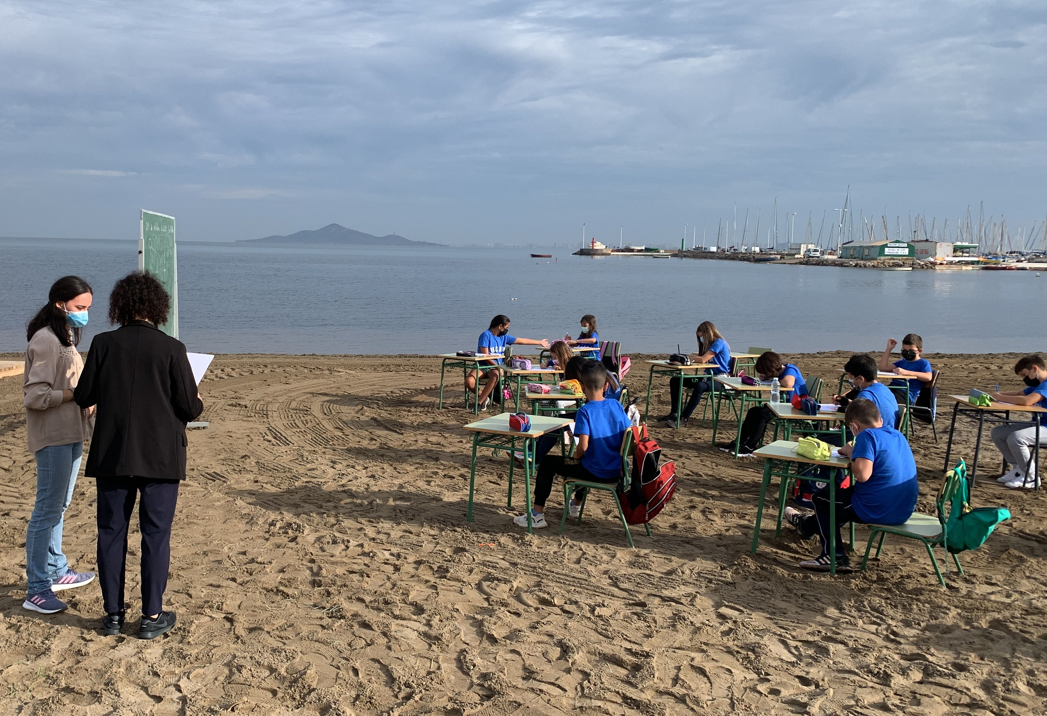
Metodologia (2/2)
Fase 1: Coinvolgimento dei cittadini e dei diversi stakeholders in workshop partecipativi

Slide 6
Metodologia (2/2)
Fase 1: Coinvolgimento dei cittadini e dei diversi stakeholders in workshop partecipativi
Fase 2: Co-design di applicazioni per raccolta foto, video, report sia durante attività organizzate che in autonomia

Slide 7
Sfide e Impatti attesi
Difficoltà affrontate: guadagnare la fiducia delle persone
  L’area è protagonista di diversi progetti e anche il governo spagnolo sta investendo molti soldi, ma nessun miglioramento
Impatti attesi
  SOCIALI: Aumentare la consapevolezze delle persone sulle problematiche del Mar Menor e sui suoi delicati equilibri
  SCIENTIFICI: creazione di un modello digitale che include dati relativi al monitoraggio ambientale partecipativo

Slide 8




Grazie!
Per maggiori informazioni
@SMARTLAGOON
https://www.smartlagoon.eu/
Catia Prandi
catia.prandi2@unibo.it
@smartlagoon.eu
https://www.linkedin.com/company/smartlagoon/

